Slide 1
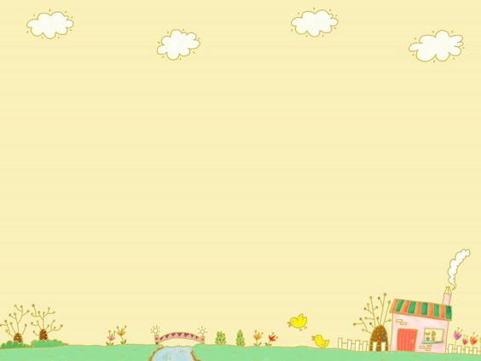





TRƯỜNG MẦM NON LÊ LỢI
LĨNH VỰC PHÁT TRIỂN THẨM MỸ
Hoạt động âm nhạc
Đề tài: Bé vui âm nhạc
Lứa tuổi: Mẫu giáo lớn

Slide 2


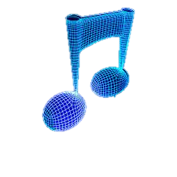



Trò chơi
Chiếc hộp âm nhạc
BẮT ĐẦU

Slide 3




2
1
2
3
4

Slide 4



1
A
B
C
Đường em đi
Em đi qua ngã tư đường phố
Em tập lái ôtô
Tiếp tục

Slide 5
2
A
B
C
Em đi chơi thuyền
Đường em đi
Đèn xanh đèn đỏ
Tiếp tục

Slide 6
3
A
B
C
Đường em đi
Em đi qua ngã tư đường phố
Em tập lái ôtô
Tiếp tục

Slide 7
4
A
B
C
Em là công an tí hon
Em đi qua ngã tư đường phố
Đèn xanh đèn đỏ

Slide 8


Chúc mừng bé đã mở được
tất cả những chiếc hộp âm nhạc
Xin chào và hẹn gặp lại các bé!

